Slide 1
Выставка детско-родительского творчества «Подарки осени» 2017-2018 учебный год

Slide 2
Каждой осенью в нашем учреждении проходит выставка поделок из природного материала. В выставке принимают участие воспитанники, родители и педагоги.
В этом учебном году мы решили продолжить нашу традицию и вот что из этого получилось…

Slide 3
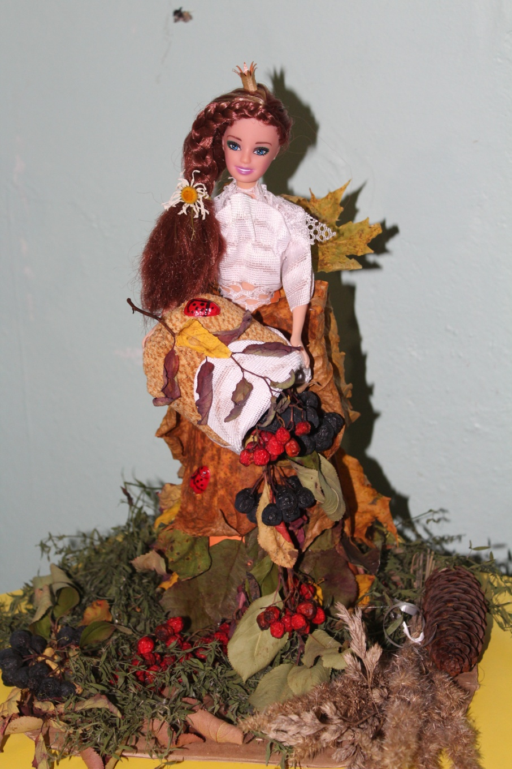
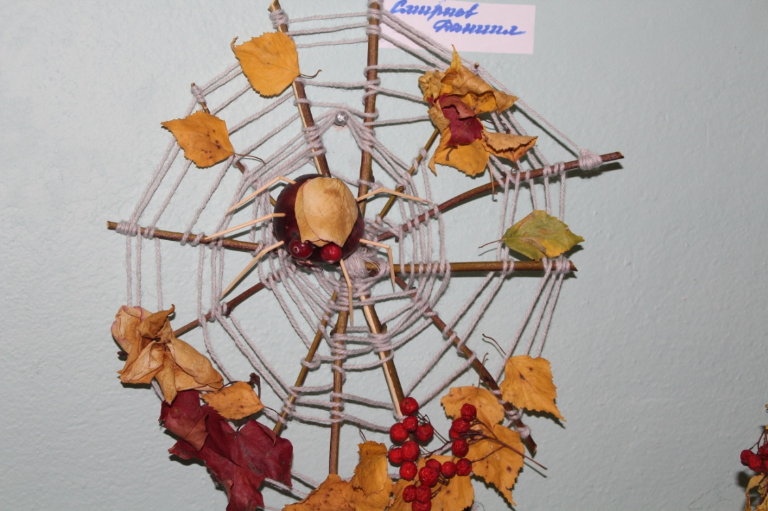
«Осенняя паутинка»
Смирнов Даниил
Старшая группа
«Модница осень»
Семья Арсеньевых

Slide 4
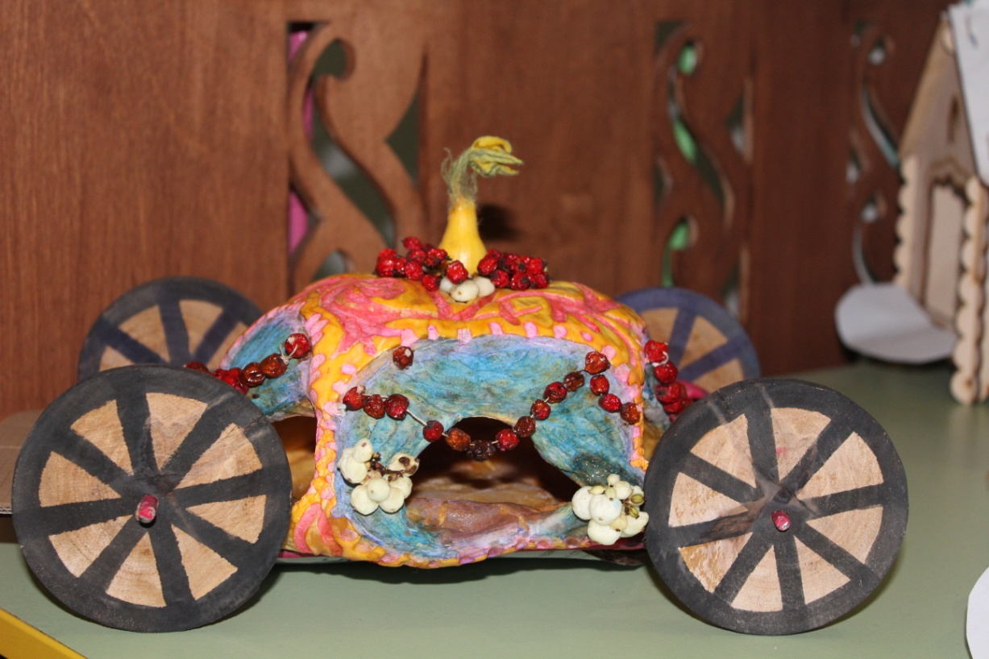
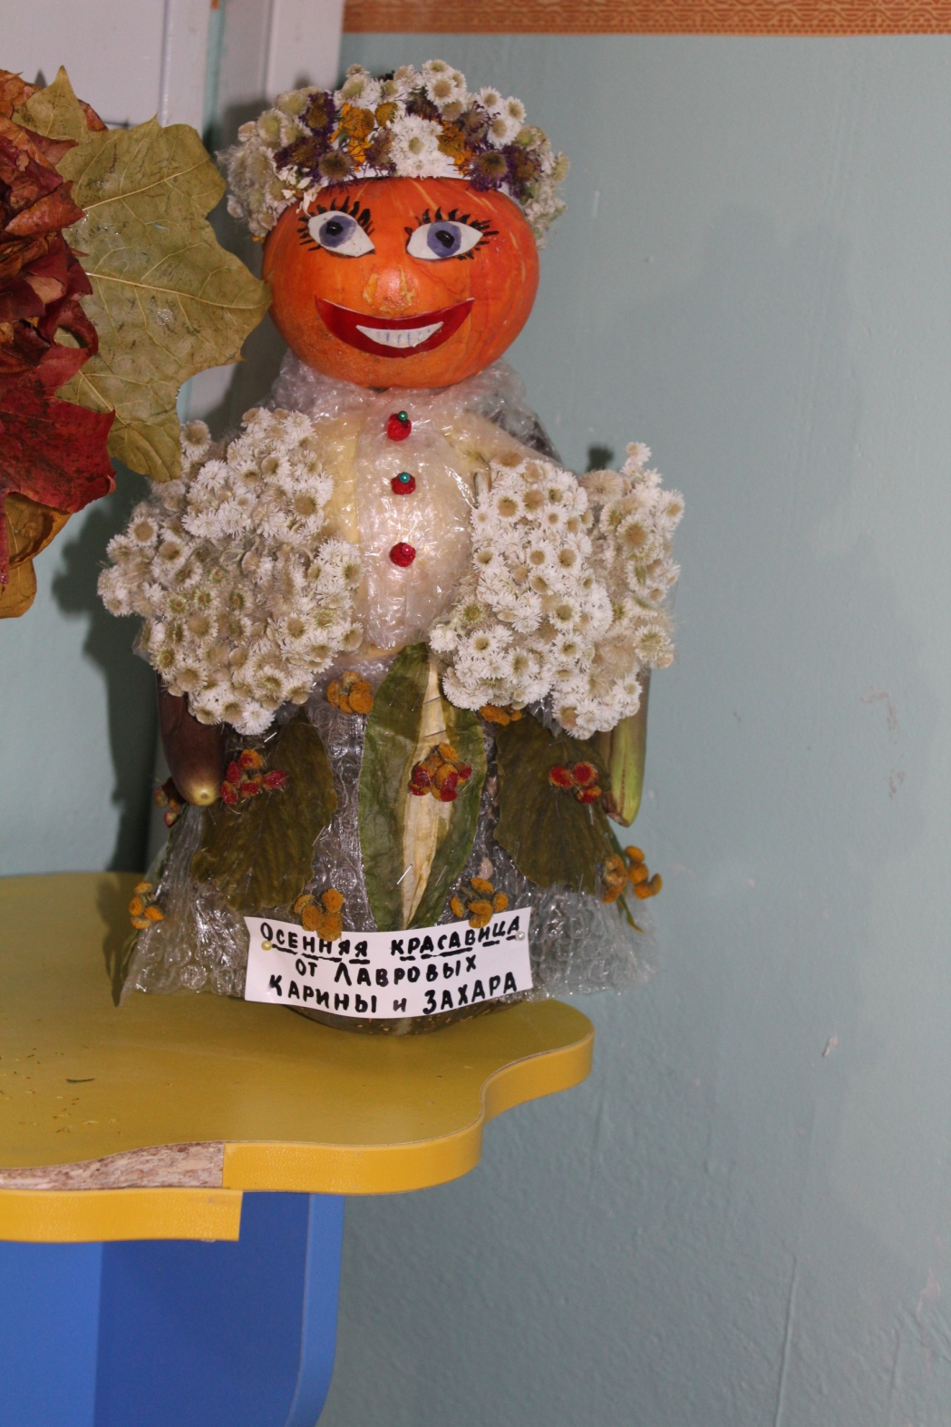
«Осенняя красавица»
Семья Лавровых
«Сказочная карета»
Смирнов Сергей
Старшая группа

Slide 5
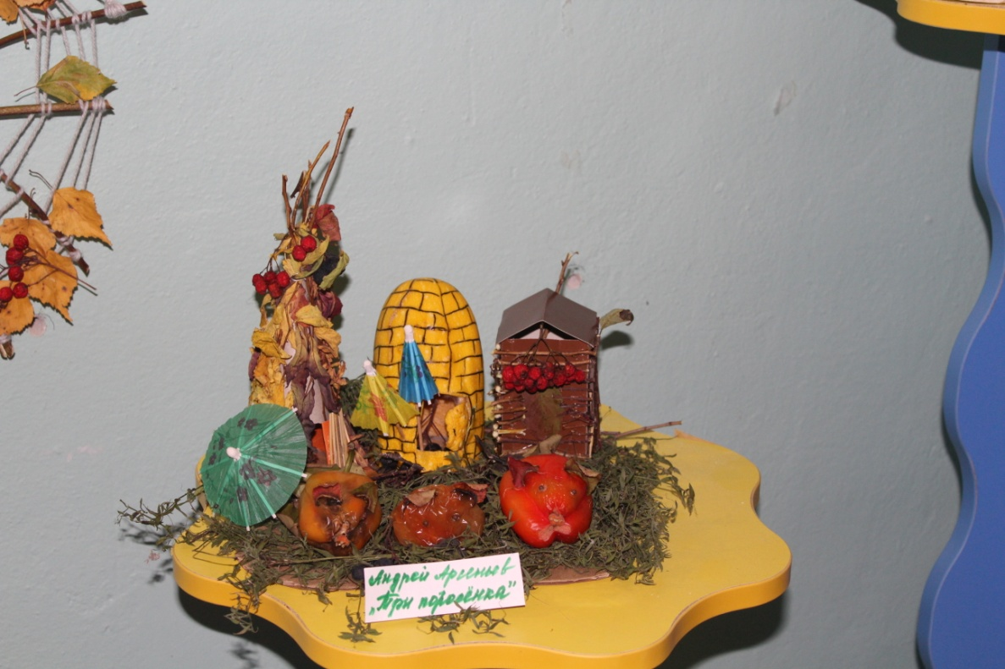
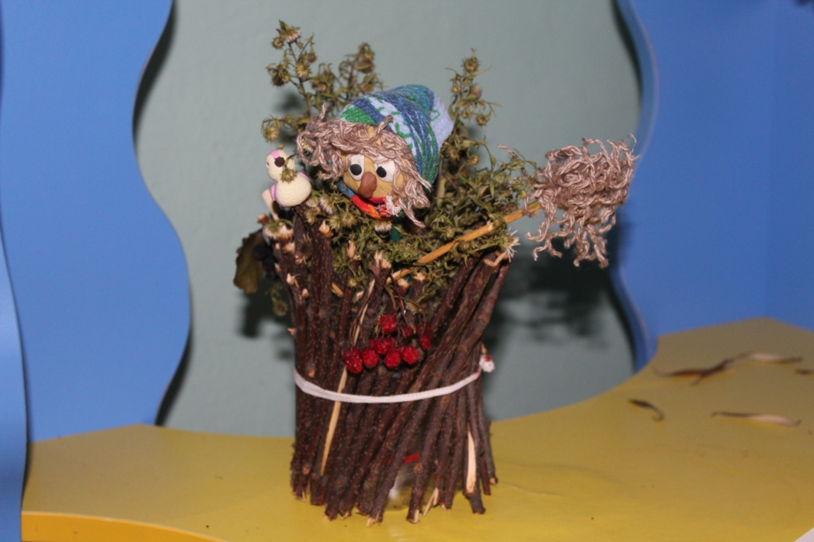
«Три Поросенка встречают осень»
Арсеньев Андрей
старшая группа
«Новая ступа для Бабы Яги»
Тимофей Монахов
Младшая группа

Slide 6
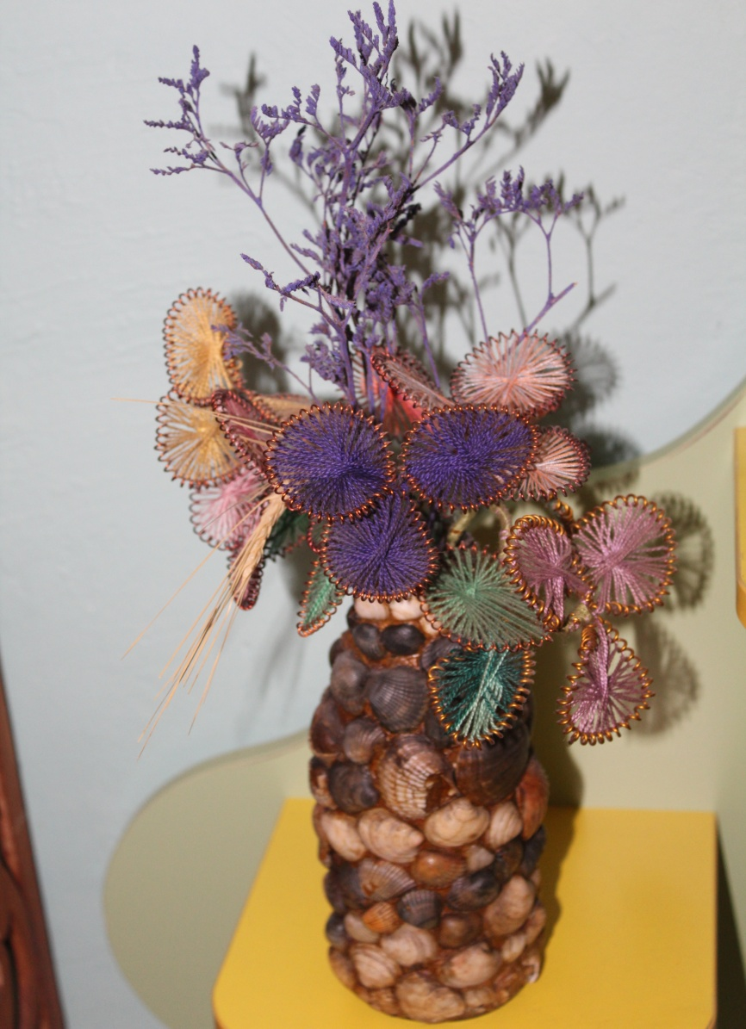
«Осенний букет» Скворцов Степан младшая группа
«Осенний букет»
Педагоги дошкольных групп

Slide 7
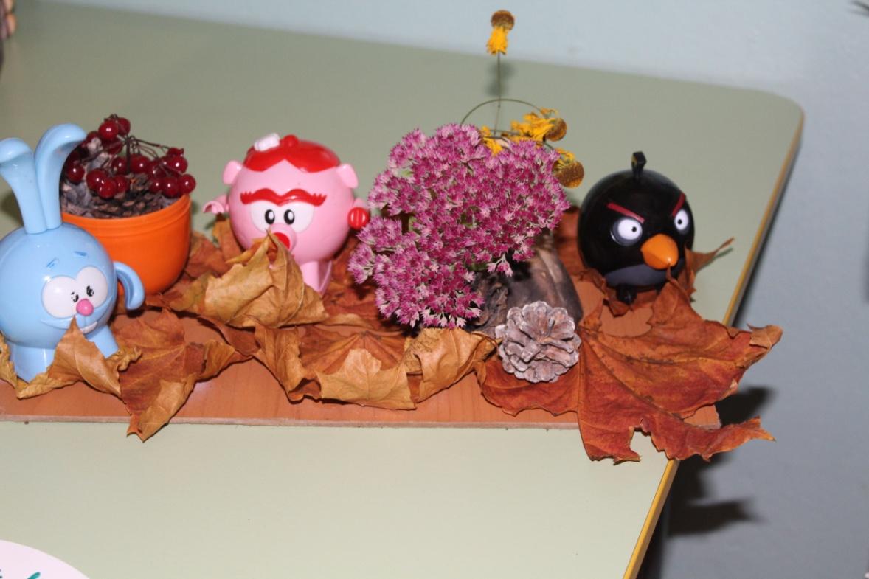
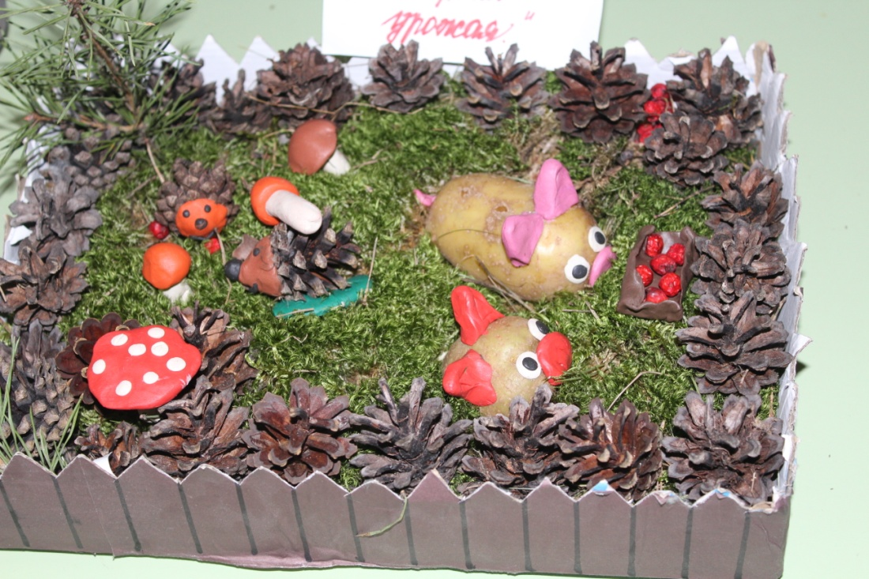
«Смешарики в осеннем лесу»
Смирнова Анна
Старшая группа
«Хрюшки на опушке»
Павлова Анастасия
Старшая группа

Slide 8
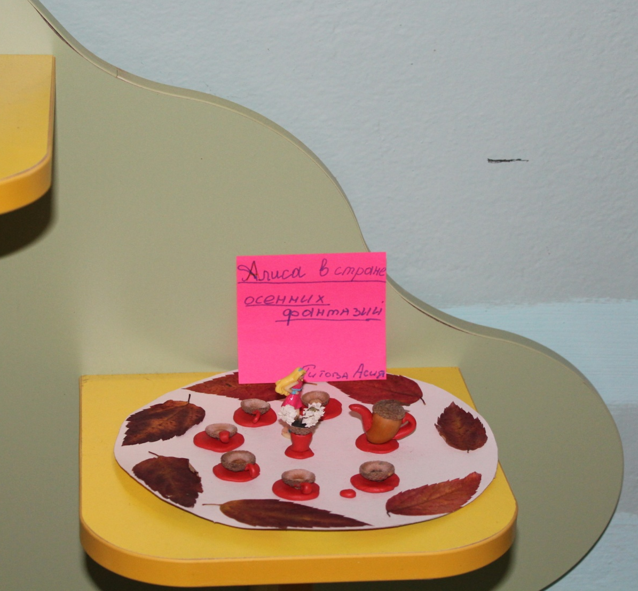
«Алиса в стране осенних фантазий» Титова Асия младшая группа
Спасибо за внимание.
Желаем творческих успехов всем участникам выставки!

